Slide 1
Renk Körlüğü
Notes:
5/23/2018
1
1

Slide 2
GÖZDEN BEYNE
Notes:
5/23/2018
2
2

Slide 3
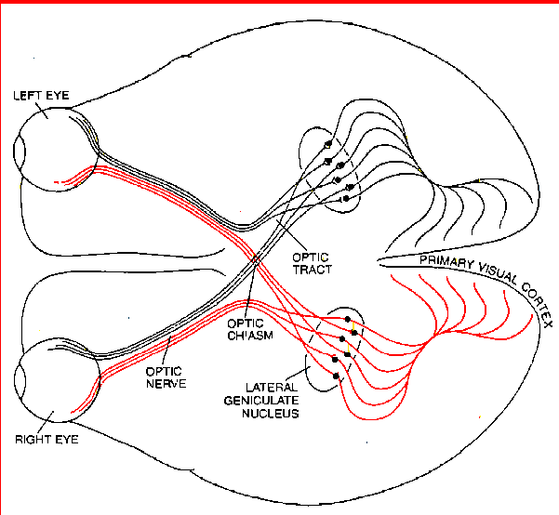
Gözden Beyne
Notes:
5/23/2018
3
3

Slide 4
RENK GÖRME
Notes:
5/23/2018
4
4

Slide 5
Renk körlüğü nedir ve bu durumdan etkilenen kişiler neler yapabilir?
Genetik bir bozukluktur. Renk körlüğü hastalığı x kromozomu ile taşınan çekinik bir gen tarafından oluşturulur. İnsanlarda normal renk görme geni renk körlüğünü oluşturan gene baskındır. Dünya çapında 180 milyon kişinin renk körü olmasının sebebidir. Renk körlüğünü ciddiyet derecesindeki çeşitliliğe göre ayırt eder.
En sık karşlaşılan yeşil ve kırmızı renkleri ayırt edemeyenlerdir. Neyse ki tam renk körlüğü seyrek görülür. Böyle bir durumdan etkilenenler sadece değişik tonlardaki griyi ayırt edebilirler. Bu durum kalıtsaldır.
Notes:
5/23/2018
5
5

Slide 6
Normal renk görme özelliğine sahip kişiler diğer tüm renkleri yaratmak için üç spektral rengi yani kırmızı, yeşil ve maviyi karıştırır. Koni hücreleri yani retinada bulunan duyu hücreleri bundan sorumludur. Sadece gün boyunca çalışırlar: geceleri ise aslında herşeyi gri görürüz. Yine de tüm renk körlüğü vakaları aynı değildir.
Notes:
5/23/2018
6
6

Slide 7
Notes:
5/23/2018
7
7

Slide 8
Renk görme eksikliği
Bu durumdan etkilenenler sadece bazı tonları ayırt edebilen sınırlı bir beceriye sahiptir. Tüm duyu hücreleri yani kırmızı, yeşil ve mavi koni hücreleri retinada mecvuttur; ancak bazıları hatalı çalışır, özellikle de yeşil rengin görülmesinden sorumlu olanlarda sorun vardır. Bu eksiklik için kullanılan teknik terim döteranomalidir. Kırmızı rengi görme eksikliği olanlar ise doktorlar tarafından protanomalisi olan kişiler olarak adlandırılır.
Notes:
5/23/2018
8
8

Slide 9
Renk Körlüğünün Nedenleri
Renk körlüğünün nedeni tam olarak bilinmemektedir. Ancak renk körlüğünün genetik geçişli bir hastalık olduğu bilinmektedir. Ailesinde renk körlüğü olan bir kişinin renk körü olma ihtimali daha yüksektir. Bazı durumlarda renk körlüğü, sinir sistemi hastalıklarına bağlı olarak da oluşabilir. Kalıtsal renk körlüğünde ise görmede bir kayıp olmamaktadır.
Notes:
5/23/2018
9
9

Slide 10
Renk Körlüğünün Belirtileri
Renk körlüğünün yaygın türü olan ve genellikle doğumdan itibaren oluşan kalıtsal renk körlüğünde yeşil, sarı, turuncu ve kırmızı aynı biçimde algılanır ve ayrı renkler ancak yoğunluklarıyla ayırt edilebilir. Renk körlüğü günlük yaşamda önemli bir sorun oluşturmasa da yaşam kalitesinde azalmaya yol açabilir. Özellikle renk körü olan kişiler, renklerle ilgili belirli işlerde çalışamayabilirler.
Notes:
5/23/2018
10
10

Slide 11
Kısmi renk körlüğü
Bu tür renk körlüğünde duyu hücrelerinden bazıları eksiktir. Bu durumdan etkilenenlerde sadece işler durumda iki tür koni hücre vardır. Sonuç olarak renk görme önemli ölçüde azalır. Bu durum zaman zaman kırmızı renk görmesi eksik ve kırmızı körü olan şoförler için tehlikeli olabilir. Örneğin sisli havalarda, önünde seyreden aracın arka kırmızı lambası yerine sadece siyah görür.
Notes:
5/23/2018
11
11

Slide 12
Tamamen renk körlüğü
Akromatopsi olarak bilinen bu rahatsızlık seyrek olarak görülür. Bu durumda olan kişiler rengin tonlarını hiçbir şekilde fark edemez. Aynı zamanda ışığa karşı aşırı duyarlıdır. Her zaman ‘gece modundadır’ ve karanlıkta herşeyi kaba taslak algılar.
Notes:
5/23/2018
12
12

Slide 13
RENK KÖRLÜĞÜ TESTLERİ
Renk körlüğünün tanısı değişik renk testleri yardımıyla konabilir, tanı koymak önemlidir çünkü hem profesyonel yaşamda hem de trafikte sorunlar yaşanmasına neden olabilir.
Notes:
5/23/2018
13
13

Slide 14
Psödoizokromatik plakalar
Bu test rakamları renkli bir arka fonda gösterir (çoğunlukla noktalar halindedir.). Örneğin kırmızı-yeşil renk körlüğünü saptamak için kulllanılabilir.
Notes:
5/23/2018
14
14

Slide 15
Notes:
5/23/2018
15
15

Slide 16
Notes:
5/23/2018
16
16

Slide 17
Farnsworth renkli nokta prosedürü
Burada, hastalar taşları değişik tonlarına göre ayırıyorlar. Bu test biraz daha karışıktır. Mavi renk görme eksikliğini saptamak için kullanılabilir.
Notes:
5/23/2018
17
17

Slide 18
Nagel’ in Anomaloskopu
Burada, hasta karıştırmak ve çeşitli renk tonlarını belirlemek için dairesel renk test cihazını kullanıyor. Renk körlüğünün derecesine ilişkin bilgi bununla doğrulanmış olur. Kırmızı körlüğünün tanısı en iyi bu testle konur. Boyacı, otobüs şoförü ya da pilot gibi bazı mesleklerde bu bir işe alınmama kriteri olabilir.
Notes:
5/23/2018
18
18

Slide 19
Nagel’ in anomaloskopu
Notes:
5/23/2018
19
19

Slide 20
TEDAVİSİ
Kromojen Nedir?
Kromojen, renk görme bozukluğuna sahip ve okuma zorlukları çeken hastalara yardımcı olmak üzere geliştirilmiştir. Kromojen haploskopik filtreler, özel olarak renklendirilmiş ve göz içi lensi ya da gözlük olarak kullanılabilir. Renk körü olan insanlara yardımcı olmak üzere geliştirilmiştir ve denemelere de 97% başarı elde ettiği gözlenmişti
Notes:
5/23/2018
20
20

Slide 21
Notes:
5/23/2018
21
21

Slide 22
HAZIRLAYANLAR
HASRET TOPRAK 16240218
NURDAN TURAN 16240220
SEMA TURGU 16240221
Notes:
5/23/2018
22
22

